Slide 1
需求与商业模式创新 长尾、拆分、开放商业模式
南京大学软件学院 – 匡宏宇

Slide 2

大平台笼罩下如何发掘创新创业机遇？
BATJ，TMDP为代表的各领域平台的壮大成熟增大了后续的创新创业的难度
平台导流、补贴、跟进
以及属于先发者的额外技术、资金、社会关系优势
机遇何在？
颠覆性的技术升级
5g：全球一万多5g 2b项目，超一半在中国 – 10ms + 4.6Gbps （not Meta now）
更多赛道（领域）的开拓
对传统领域的“降维”
次世代人群的消费习惯更迭
进一步的、极致的客户细分
支撑原理：长尾商业模式

Slide 3
典型商业模式分类
“（讨论）建筑风格的意义在于捕获建筑设计的理念，将其作为典型的、可重复使用的描述”
本课程关注的五类商业模式
多边商业模式（Multisided）
免费商业模式（Free）
长尾商业模式（Long-tail）
开放式的商业模式（Open）
分拆商业模式（Unbundled）

Slide 4
长尾商业模式：专注于多种类产品销售
提供相当多种类的小众产品，每类卖出量相对很少，但汇总的销售收入可以与传统模式销售媲美
行业内20%的产品占据绝大多数销量
长尾模式专注于销售剩下80%内尽可能多的品类，并获得可媲美主流产品销售的收入
在高效的互联网渠道加持下，专注某领域的部分单品销售也能构成长尾
出现的原因（首次用于描述传媒领域）
生产工具的普及：文字发布、视频录制、生产与设计外包
销售渠道的普及：互联网
连接供需双方的搜寻成本降低：搜索、推荐、用户评级、社区

Slide 5
长尾商业模式举例：图书出版
图书出版的转型
宽泛内容、大范围读者 – 自助出版、小众作家与读者
国内：生产：选题会 - 出钱包销、渠道：出版商发行 – 赞助发行 – 零售
1.生产与渠道的工具化
2.资产生产与销售转向佣金与平台使用费

Slide 6
长尾商业模式举例：乐高数字在线
1.生产（本身标准化程度高）与渠道的复用
2.提高用户忠诚度，挖掘用户额外需求

Slide 7
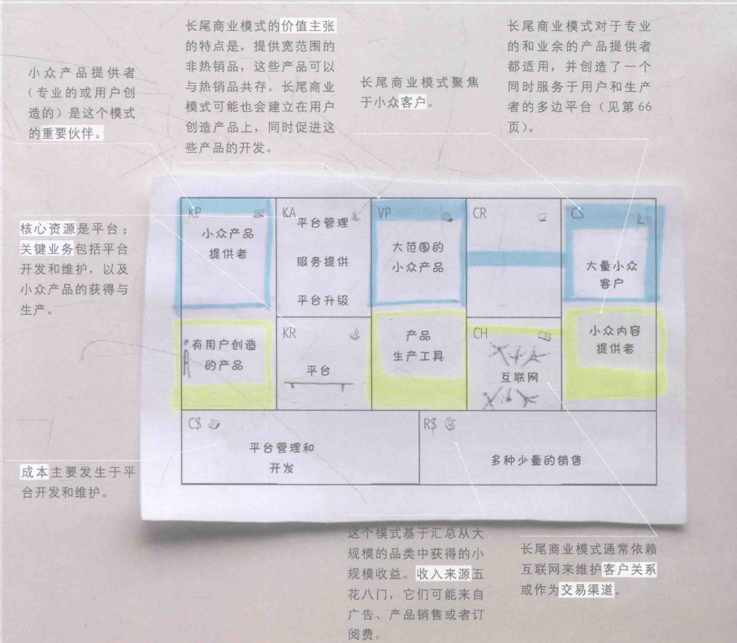
1.提供宽范围非热销品，与热销品共存 2.也可能基于用户创造，并由平台支持
需要同时找到小众客户和小众产品提供者（拥抱自主音乐人的网易云音乐，Steam）
依赖于多边平台（互联网）去连接小众客户和产品
收入来源五花八门 - 广告、产品销售、订阅费（B站Up主收益）

Slide 8
“长尾的平台”与“平台的长尾”
为长尾内容服务的主流类型平台
B站
Steam
与同领域内平台相比属于长尾类型的平台
社交软件基于场景的“生态位”：微信、QQ、Soul、贴吧、陌陌&探探、比心、Blued（母公司蓝城兄弟，7.8纳斯达克上市）、 GitHub：女装（2K+ Star）、找工作黑名单
为长尾内容服务的长尾类型平台
A站：转为专注二次元内容（系统性地从B站抢番，首页“欢迎回家”）
“认真你就输啦 (・ω・)ノ- ( ゜- ゜)つロ” vs. “哔哩哔哩 (゜-゜)つロ 干杯~”
背后的大厂：2018年6月快手10.4亿元全资收购（提供全面的技术支持，含架构、运维等），现运营负责人文旻（原网易文学、网易漫画高管，原网易LOFTER负责人）

Slide 9
长尾的发展趋势：坚持 – 转化
“长尾之后”
突破因传统生产、设计、营销导致的二八曲线，长尾部分扁平化；形成若干“小众中心”，并分别向“大众中心”转化
成功转化
B站：二次元 – Z时代文化社区 – “共情”
原神：二次元“仿品” – “Genshin Impact” – “造梦”
失败转化
完美日记：李佳琦专属 – 过度营销、产品力不足
钟薛高：高价差异化体验 – 落地普通商超（平价产品）
钟薛高与普通商超冰柜：客户与渠道的不匹配（价格）
2023：推出AI加持的、面向线下的3.5元sa’saa棒冰

Slide 10
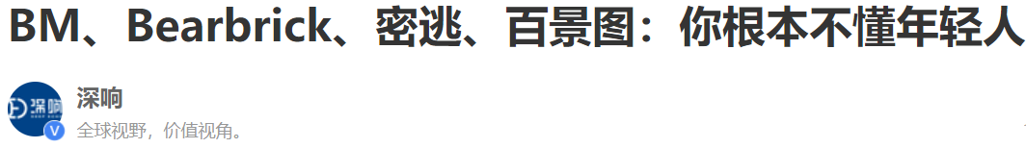
行业观察者眼中的年轻流行变化
BM、JK、Lo裙、汉服、lululemon
传统成衣的转化
潮流玩具、盲盒（Pop Mart港股上市，back to play）
面向儿童玩具的转化
狼人杀、剧本杀、密室逃脱
KTV的转化
江南百景图、动物森友会
竞技类游戏的转化，竞技类游戏又是MMO类网游的转化
不变的特性：”每一代青年都向往独立，追求个性，通过自己的穿着、爱好彰显与众不同，也渴望寻求共性。……毕竟，一代人终将老去，但总有人年轻。”

Slide 11
平台与长尾商业模式补充：Switch时代的任天堂
背景
08年之后主机市场萎靡，12年之后手游市场风靡（Supercell）
13年日本手游市场规模5000亿日元，超越主机+主机游戏
2014年智能手机上市12.4亿部，NDS/3DS 10年累计2亿，Wii/Wii U 1亿
3DS与Wii U不成功导致任天堂从12年3月开始连续亏损三年
求解思路：拥抱智能手机
万代南梦宫释放高达与海贼王IP，通过手游获得收益
做了类似尝试（累积10亿美元）：火焰纹章手游版（4%下载量，6.56亿美元）与马里奥
结果
Switch大获成功且平台开放性增强：搭载王者荣耀与暗黑3，支持自制游戏平台（受限于成本往往也是重创意、弱技术），国行腾讯全家桶（也可视作腾讯平台的拓展）
自身IP依然保留（第一方开发马里奥、塞尔达，第二方开发火焰纹章）
对Switch平台的拓展：Labo，健身环大冒险，Switch Lite（便携主机场景）
腾讯：游戏大厅-CF/DNF/LOL-手机游戏-Wegame-国行Switch（在线商店游戏数1，可装腾讯系应用如腾讯音乐、腾讯视频等）

Slide 12
分拆商业模式：商业版的“关注分离”
企业内部的三类规则：经济、竞争与文化
由此可以区分三种活动：客户关系管理、新产品开发、基础设施管理
活动对应三种价值信条：亲近顾客、产品领先、运营卓越
三类活动驱动因素不同，彼此之间冲突，企业内部消长（难共赢）
解决方案：分拆！各自独立
 | 新产品开发 | 客户关系管理 | 基础设施管理
经济规则 | 早期市场，强调速度与高溢价 | 获客成本高，提高客单价，复用渠道 | 高产量平摊高固定成本，扩规模
竞争规则 | 能力之争：门槛低，小玩家多 | 范围之争：少量的大玩家主导市场（7：2：1） | 规模之争：已经固化的大玩家市场（9：1）
文化规则 | 以员工为核心：呵护创意明星 | 高度服务导向：客户第一心态 | 聚焦成本：标准化、可预期、生产效率

Slide 13
个人长期咨询与机构短期出售
个人咨询与机构出售产品在产品周期上的不同
出售产品给其它机构与本行内业务
单一银行交易量难以摊薄交易平台成本
迫使理财顾问出售本行内部产品
交易平台追求高效低成本，金融创新与业务咨询需要昂贵人才

Slide 14
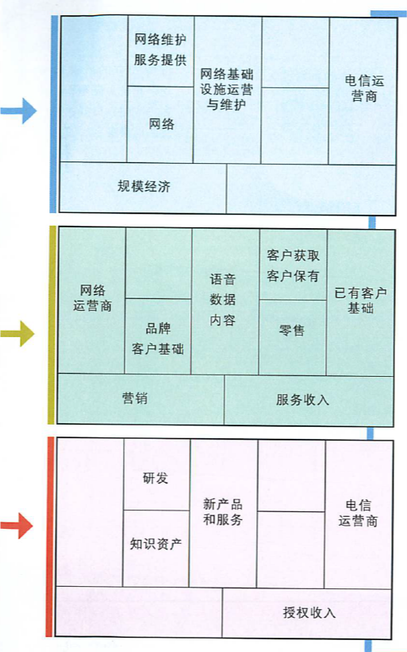
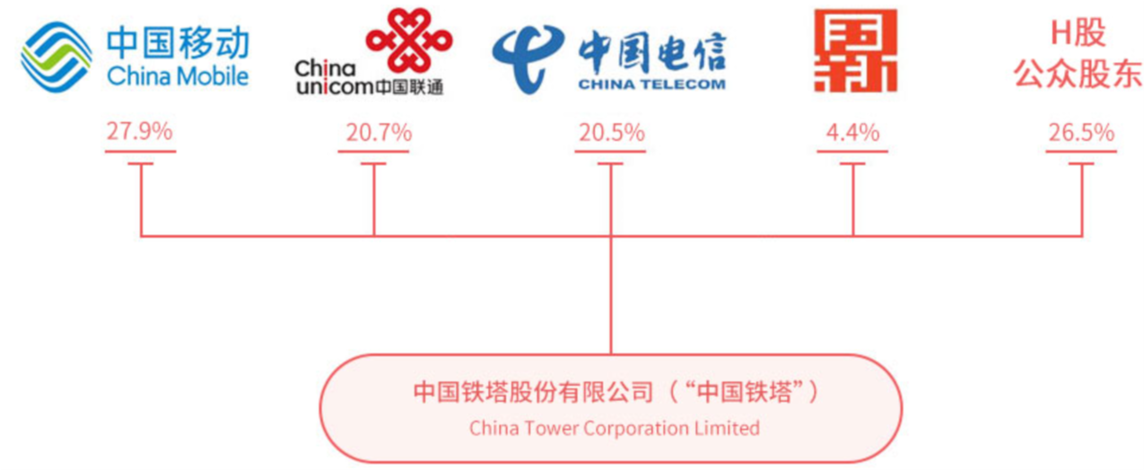
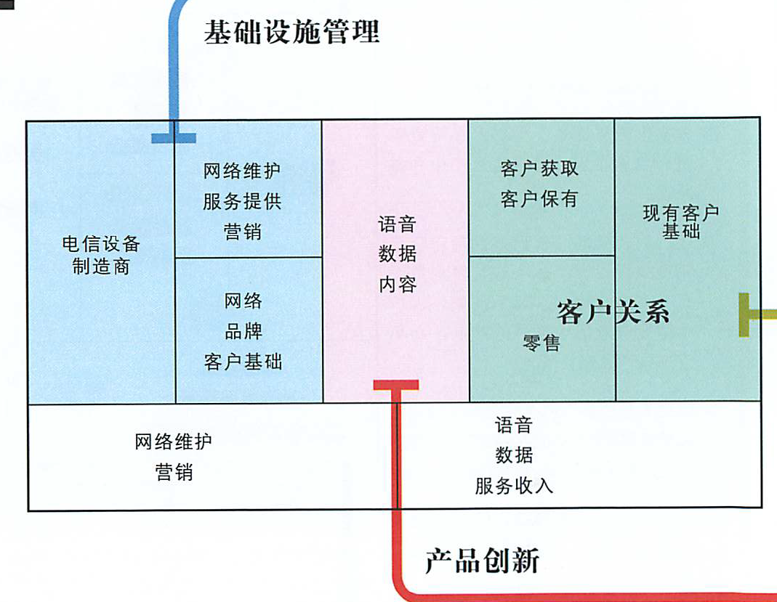
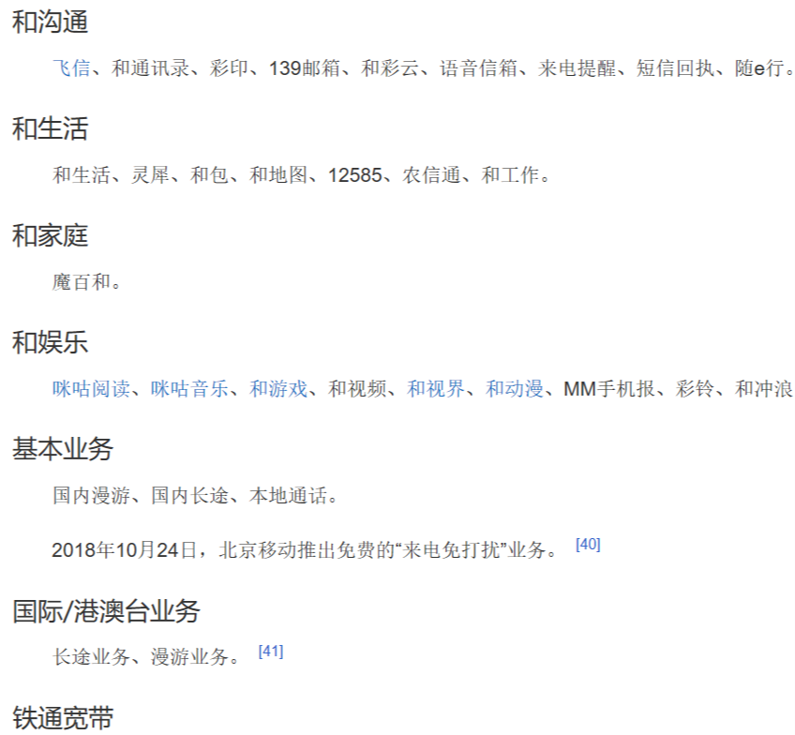
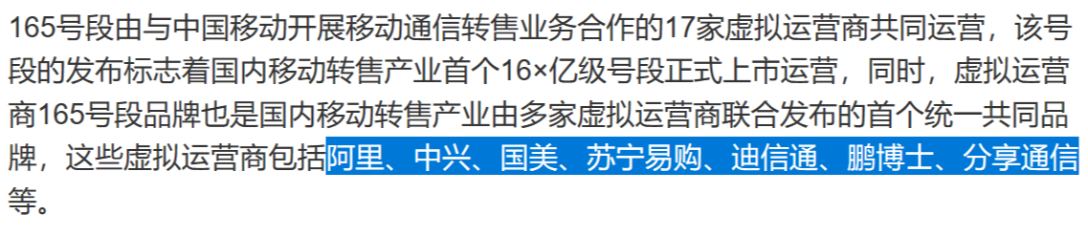
设备生产商
铁塔公司
第三方运营商
整合宽带电视
地图、游戏、视频、音乐等
咪咕文化（5G下的超高清、视频彩铃、云游戏）

Slide 16
更好地理解和服务客户，建立强有力的客户关系

Slide 17
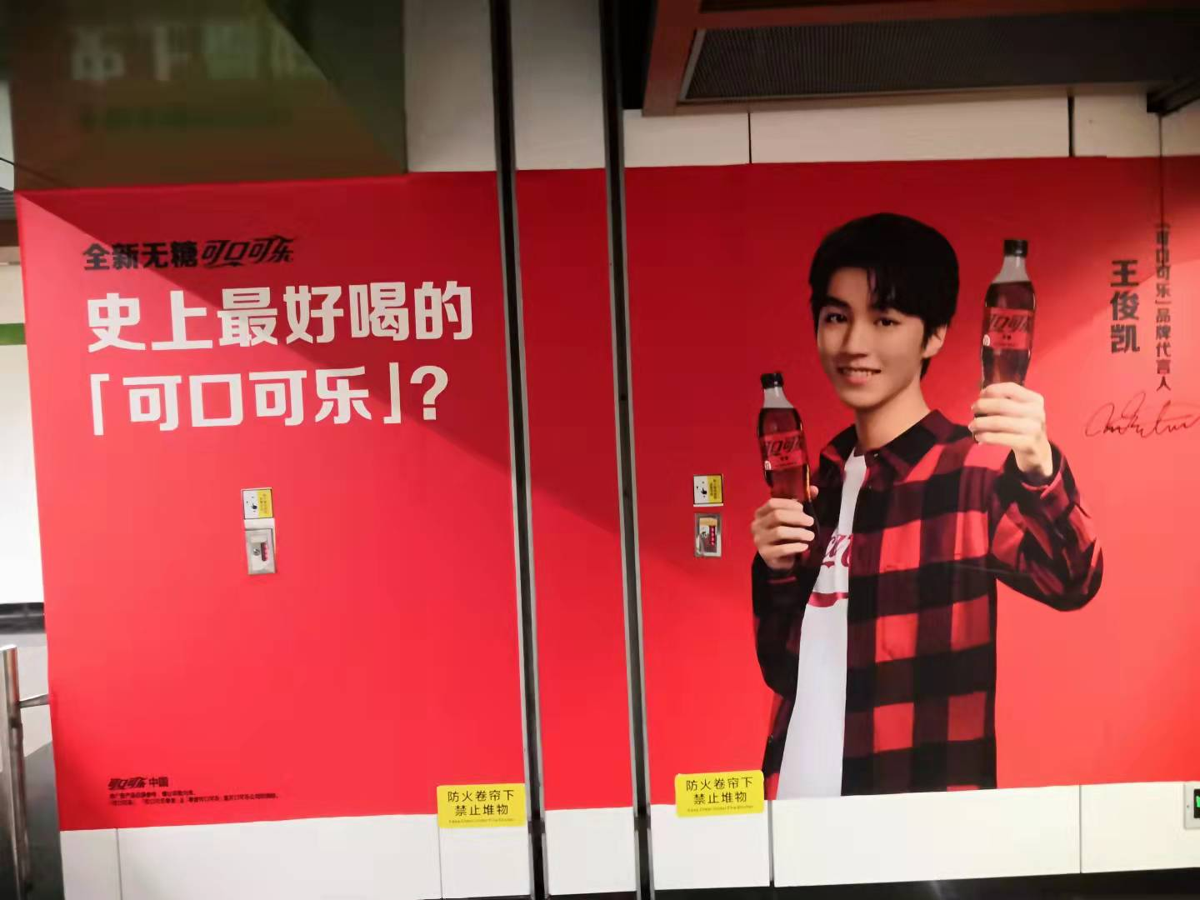
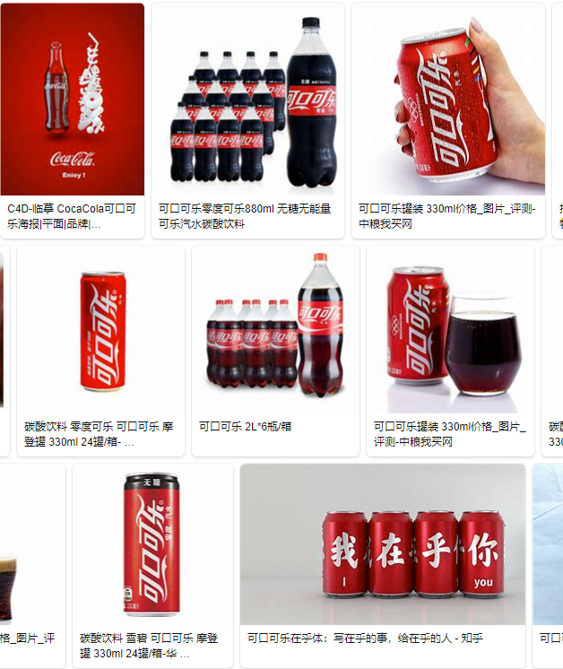
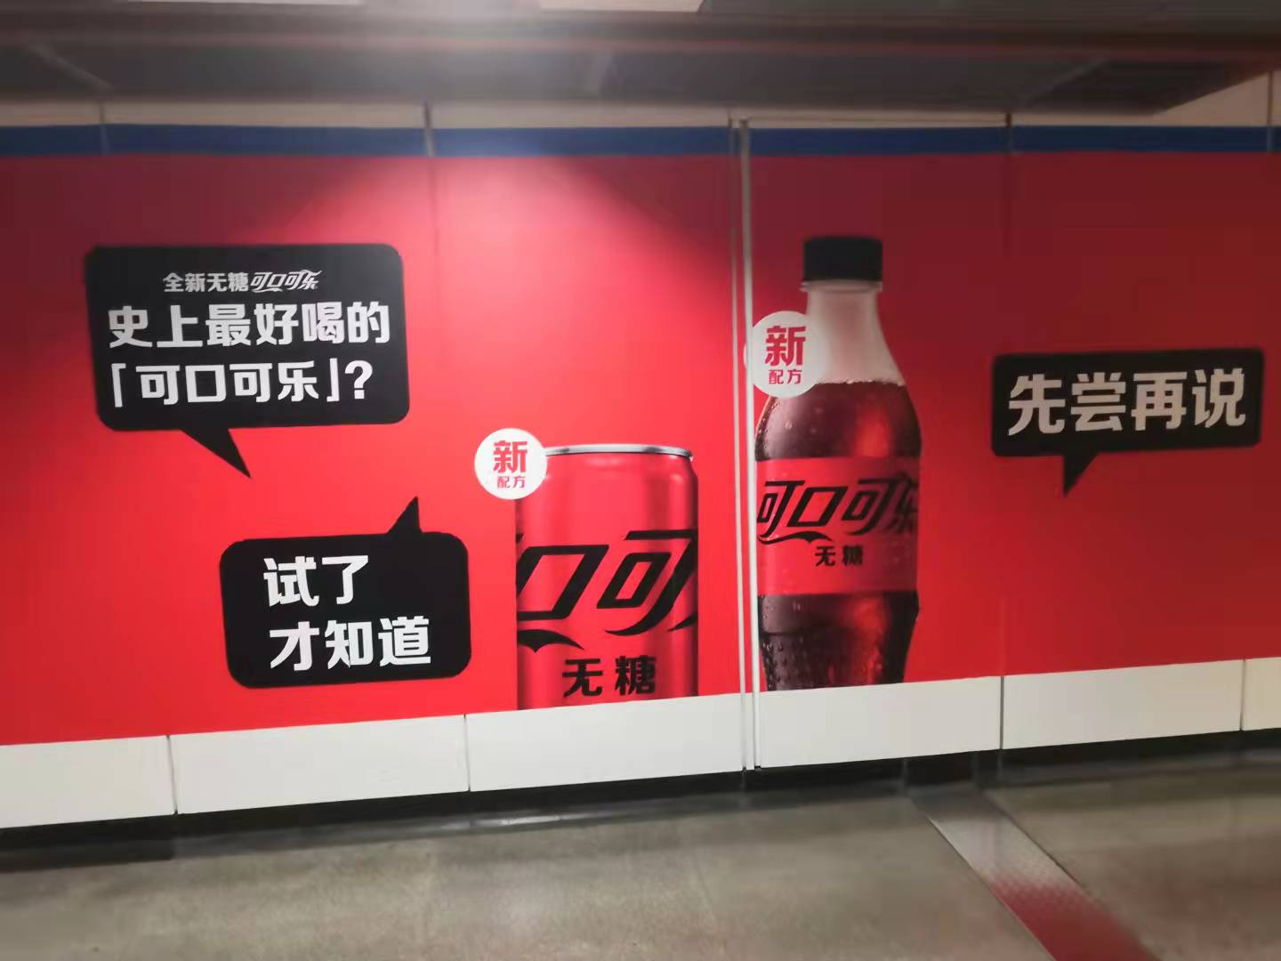
分拆商业模式补充：可口可乐
新产品 – 适应无糖趋势
茶、运动饮料、纯悦纯净水、灌装Costa咖啡（英国上市，减糖）、纤维+可乐（原产日本）、咖啡可乐（原产巴西）、爽椰派雪碧、无糖芬达
客户关系 – 品牌矩阵与营销
大量收购各国知名饮料品牌（尼日利亚Chi，收购汇源失败，约500+产品）
从diet coke到zero：配方基本不变，摆脱女性专属形象
外包装营销：与你的“女神/闺蜜”共享 – 电视剧名台词 – 小瓶、时尚罐与小罐
基础运营 – 调节风险与收益
外包灌装 – 收购灌装厂 – 再次外包灌装（国内为太古和中粮）

Slide 18
开放的商业模式：系统性与外部伙伴合作
企业的研发流程对外敞开
“由外到内”：将外部的理念、技术或知识产权引入内部
“由内到外”：将内部的知识产权或技术，特别是闲置资产向外出售
封闭创新 | 开放创新
笼络领域内最聪明的人 | 与公司内外最聪明的人协作
自己发现需求、开发并完成整个活动，最终获益 | 引入外部的研发活动以获益；将内部的自主研发活动转出，从而获益
获胜条件：实践大多数最好的研发工作 | 尝试从非原创成果中获益
获胜条件：创造大多数最好的理念 | 结合来自内部和外部的理念
管控内部创新流程，防止外泄 | 出让创新以获益；为获益购买外部知识产权

Slide 19
由外到内与由内到外
1.帮宝适，世界上第一款一次性纸尿布，其防漏涂层技术来自外部
2.与日本尤妮佳纸尿布常年竞争，在欧美引入其日本市场热销除尘器，年入两亿美元，合作用时18个月
1.推动艾滋病药物研制的专利池（2010年联合国下属卫生机构成立药品专利池）
2.2017年获批的全部抗癌药出售给诺华公司
3.停止在50个最不发达地区申请或主张专利（允许仿制）
宝洁
葛兰素史克

Slide 20
1.2000年成立，礼来制药的子公司
2.至2019年5月，已解决2000个科研难题，吸引200个国家40万接包方，提供60000个解决方案，总奖金5000万美元
3.知乎是怎么凉的？
（贴吧之上，IC未满）

Slide 21
适用于拥有强势品牌、强大分销渠道与良好客户关系的大公司
进一步挖掘客户关系的价值
外部组织能提供有价值的见解、知识、专利、甚至现成的产品
要能有效获取外部特定资源，要有对外协作的专门业务
外来意味着成本，但可以缩短上市时间，提升内部开发效率
帮助企业实现跨越式发展（中国高铁）

Slide 22
以研发为核心的组织往往产生许多内部无法实用化的知识、技术、和智力资产
将闲置资产变现，增加收入
因战略或运营原因对内无价值的研发成果可能对其它行业意义重大
帮助企业聚焦核心战略，鼓励内部创新
“川崎模型”
军转民，航天科技，高校成果转化，农科扶贫

Slide 23
开放的商业模式补充：格力电器
由外到内
2014年以前，国内高端中央空调机组主要靠引入并组装丹麦的丹佛斯磁悬浮压缩机
2014年，格力研发四年的“磁悬浮变频离心式制冷压缩机及水冷机组”成功，开始宣传“核心科技”
2015年10月中标CAP1400，2016年3月中标CAP1000，同时为核电站机组与核电站控制区提供制冷服务
由内到外
2019年11月向丹麦知名水泵生产商格兰富提供新型无稀土磁阻电机领域3个系列的专利技术
连接器
1997年开始设立格力科技进步奖，2018年总奖金5000万人民币
鼓励内部实现从宏观（核心技术、空调芯片）到微观（生产线环节优化）的研发攻关
3乐28日，格力电器消息，国家知识产权局数据显示，截至2021年3月，珠海格力电器股份有限公司累计发明专利授权数量超过一万件。从现有数据来看，格力电器已经成为国内首家已授权发明专利过万的家电企业。
与国内24所高校建立“卓越人才伙伴”

Slide 24
依赖平台的连接，持续创新的保障
当前技术背景下的主流
平台多收益流的平衡
 | 分拆商业模式 | 长尾商业模式 | 平台商业模式 | 免费商业模式 | 开放商业模式
背景（之前） | 基础设施管理、产品创新、客户关系管理混杂 | 价值主张只针对最能产生利润的客户 | 一个价值主张只针对一个客户群体 | 只向付费客户提供高价值、高成本的价值主张 | 研发资源和关键活动都聚焦于企业内部
挑战 | 高成本、相互冲突的组织文化共存导致内耗 | 针对利润较小群体设置的不同价值主张，其成本过高 | 企业无法获得潜在新客户，而新客户对既有客户感兴趣 | 高价格让客户望而却步 | 研发成本高，效率低
解决方案 | 分拆为独立且互补的三部分 | 从小众客户群体中获得附加价值主张，总体上盈利 | 新价值主张：一家企业的既有客户群体能够让人“获得” | 向各类收益流的客户群提供不同的价值主张，一类免费 | 内部研发因外部合作而激活，内部研发转为外部价值主张
理论依据 | 信息技术与管理工具的改善使得不同企业独立但协作的商业模式能够降低运营成本 | 信息技术与运营管理方法的改善令定制化价值主张可以面向大量新客户，且成本低 | 以平台方式沟通两个或多个客户群体，增加收益来源 | 用付费客户群体来补贴免费客户群体，从而吸引最大数量的用户 | 外部渠道的研发成果可能成本更低，缩短上市时间；未利用的成果可从外部得收益
四种类型都依赖于互联网构成的平台
所有类型都依赖于信息技术的进步以及管理工具的改善

